Slide 1
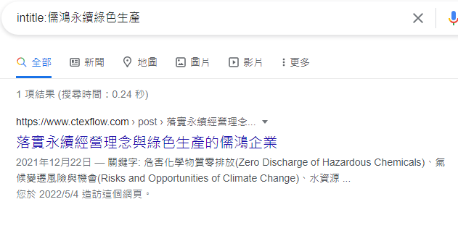
intitle:儒鴻永續綠色生產

Slide 2
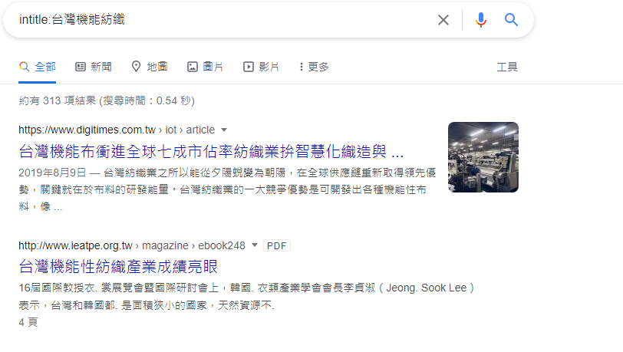
intitle:台灣機能紡織

Slide 3
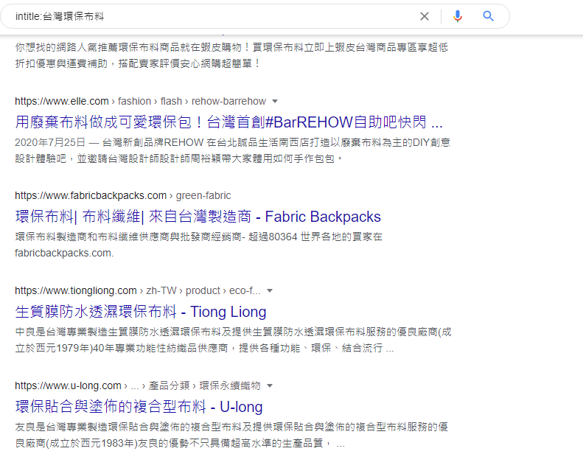
intitle:台灣環保布料

